Slide 1













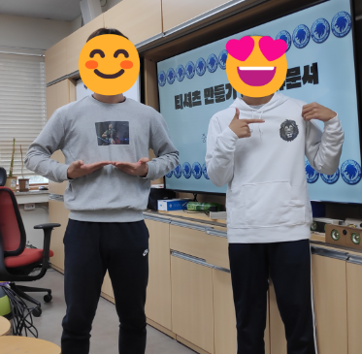
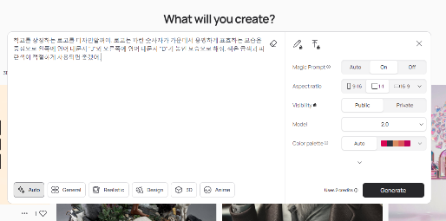
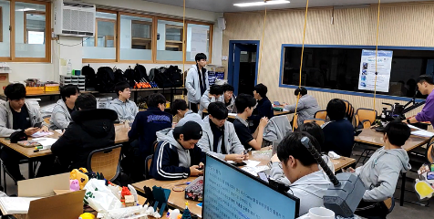


생성형 AI 로 로고디자인 티셔츠 만들기
AI를 활용한 자신 만의 로고디자인을 열전사지를 활용한 티셔츠 만들기로 활용할 수 있다.
미술, 기술, 가정
중 1~3학년
업무 담당 장학사가 유튜브 업로드 후 입력 예정
디벗, 티셔츠, 레이저용 티셔츠 열전사지, 레이저 프린터, 다리미나 열프레스, 기름종이
• (디자인) 생성형 AI를 활용해 자신만의 로고를 디자인하기
• (제작) 안전에 주의하며, 티셔츠 제작하기
• (공유) 자신이 만든 티셔츠 디자인을 뽐내며, 다른 학생들과 피드백 주고 받기
▸ 인쇄용 디자인은 좌우반전으로 이미지를 뒤집어 주어야 똑바로 찍힌다.
▸ 티셔츠는 폴리에스테르 천을 사용하면 선명하게 글과 그림이 인쇄된다.
▸ 색이 있는 티셔츠의 경우 아주 연하게 바탕색을 깔고(연보라, 연분홍 등)
글과 그림을 올리면 인쇄가 훨씬 선명하다.
▸ 학교에서 단체로 주문하는 학년티를 활용하면 더욱 좋다.
▸ 전사지가 뜨거울 때 떼면 무광, 식은 후 떼면 유광 프린팅이 된다.(레이저 열전사지)

Slide 2




1. 만들 로고 디자인은 무엇을 상징하며 어떤 그림이나 문자를 넣을지 적어봅시다.
상징
사용할 그림이나 문자
2. 생성형 AI에게 작업을 맡기기 전, 구상한 로고를 그려보고, AI의 작업물과 비교해봅시다.

